Slide 1
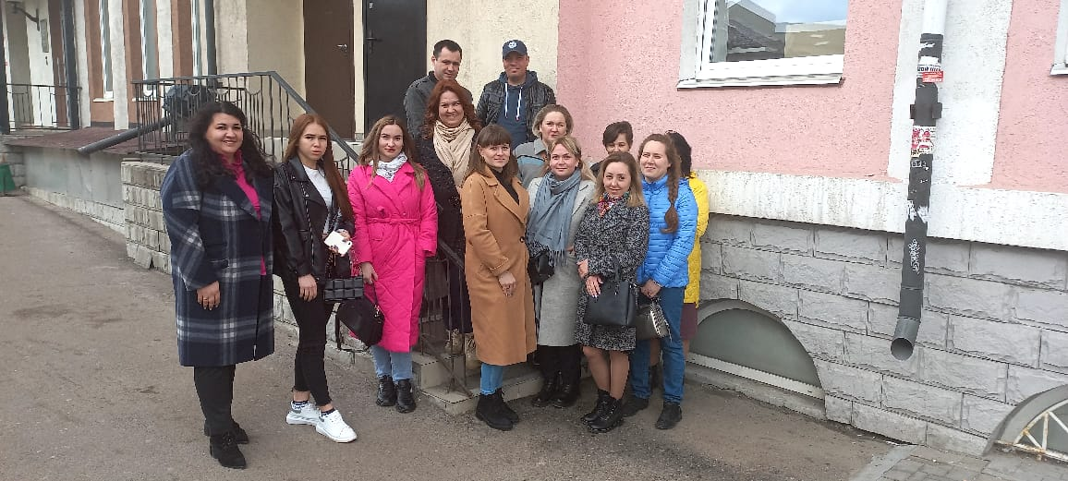
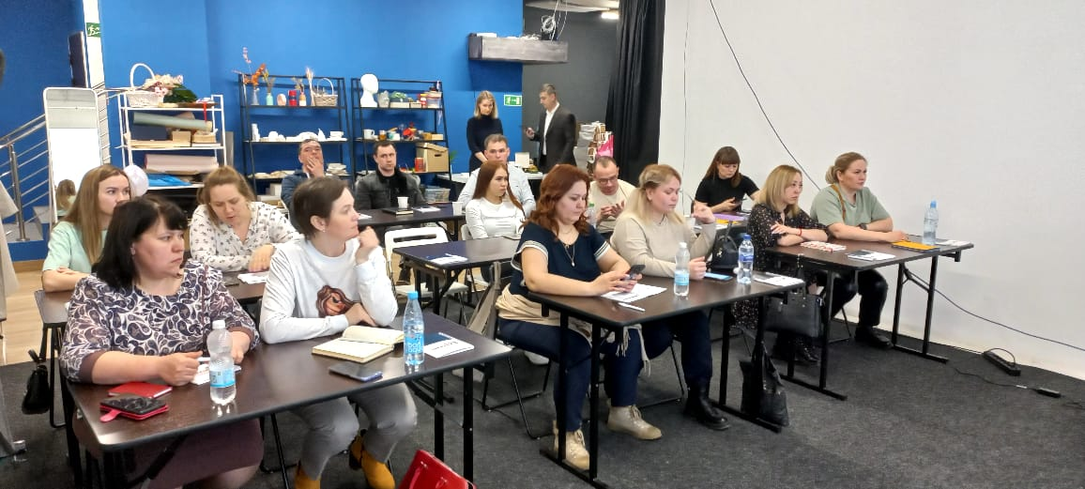
МАРКЕТПЛЕЙСЫ-ЭЛЕКТРОННАЯ ТОРГОВЛЯ
Маркетплейс. Легко
14 апреля 2022 года группа самозанятых прошли обучение на «Маркетплейс. Легко»

